Slide 1


Toolbox Corona
Uitleg protocol
‘Samen veilig doorwerken’

Slide 2
Coronavirus
Virus dat in de longen kan komen
Lijkt op het SARS-virus (2003)
Ook anders: minder dodelijk maar veel besmettelijker
COVID-19 zijn de symptomen die het virus veroorzaken
Notes:
Het coronavirus is een virus dat in onze longen kan komen. Het is waarschijnlijk hetzelfde virus als het SARS-virus dat in 2003 uitbrak. Inmiddels is het virus veranderd (‘gemuteerd’) waardoor het minder dodelijk is, maar wel veel besmettelijker. Er worden verschillende namen voor het virus gebruikt. Officieel heet het virus SARS-CoV-2 (SARS Corona Virus 2). Meestal noemen we het gewoon het coronavirus. Soms wordt het virus ook COVID-19 genoemd. Dat is niet correct: hiermee worden de symptomen bedoeld die het virus veroorzaakt (Corona Virus Disease 2019).

Slide 3
Wat doet het Coronavirus?
Milde klachten (80%)
      neusverkoudheid
      (droge) hoest
      moeheid
      slijm ophoesten
      spier- en gewrichtspijnen
      keelpijn
      hoofdpijn
      verhoging
      diarree, misselijk en braken
Ernstige ziektebeelden (20%)
      koorts (> 38 graden Celsius)
      kortademigheid
      Longontsteking
      Het kan leiden tot gebrek aan zuurstof en uitval van de organen. Hierdoor kun je overlijden!
Notes:
Symptomen verschillen per persoon. Het lijkt een beetje op griep maar het kan heel heftig uitpakken, inclusief longontsteking en diarree.
80% van de gemelde gevallen heeft milde tot matig ernstige klachten, 13,8% had ernstige klachten en 6,1% zeer ernstige klachten.
Je ziet hier de klachten op volgorde van hoe vaak mensen er last van hebben als ze besmet zijn met het coronavirus.

Slide 4
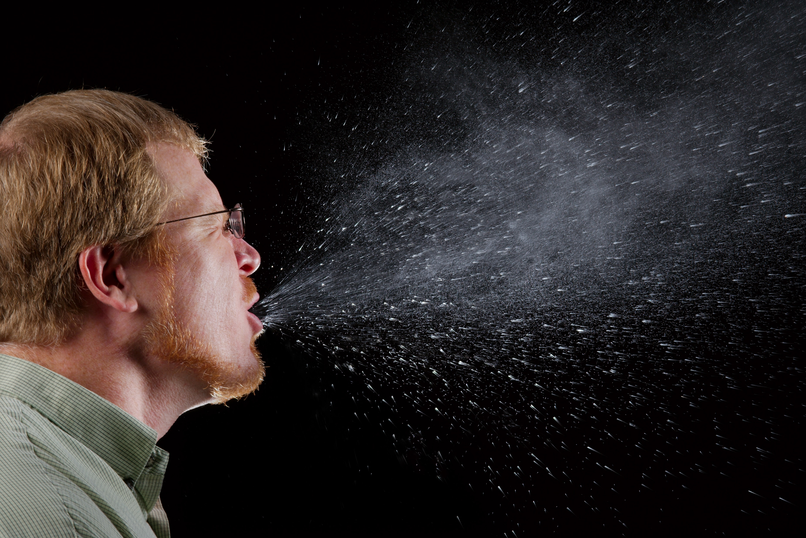
Besmetten
Niezen en hoesten (1,5 meter ver)
Het virus aanraken en vervolgens je
mond, neus of ogen aanraken
Via besmette materialen
Notes:
Besmetting gebeurt vooral direct van mens op mens door hoesten en niezen. Als iemand hoest of niest komen er kleine druppeltjes vrij (‘aerosolen’) waar het virus in kan zitten als iemand besmet is. Deze druppeltjes kunnen tot wel 1,5 meter ver komen. Als druppeltjes waar het virus inzit op materiaal terechtkomen, kan het virus nog een poosje intact blijven. Als je het dan aanraakt en vervolgens je mond of ogen aanraakt, kan je het virus ook binnenkrijgen. Deze vorm van besmetting is echter een stuk minder effectief dan via hoesten/niezen.

Slide 5
Waarom deze maatregelen?
Gevaarlijk virus -> veel ouderen en zwakkeren worden
ernstig ziek of overlijden
Nieuw virus -> niemand is immuun
Als iedereen tegelijk ziek wordt:
      Kan de gezondheidszorg het niet aan
      Stoppen ook andere processen, bijv. internet, voedselvoorziening
Notes:
Hoewel de symptomen bij veel mensen mild zijn, is het virus toch erg gevaarlijk. Dit komt omdat vooral oudere en zwakkere mensen er erg ziek van kunnen worden of zelfs overlijden. Maar belangrijker nog is dat het een nieuw virus is. Daardoor is er nog niemand immuun voor dit virus. Daardoor kan iedereen ziek worden zodra hij het virus binnenkrijgt. Stel dat iedereen tegelijk ziek wordt dan ligt ineens alles stil en vallen er onnodig veel doden.

Slide 6
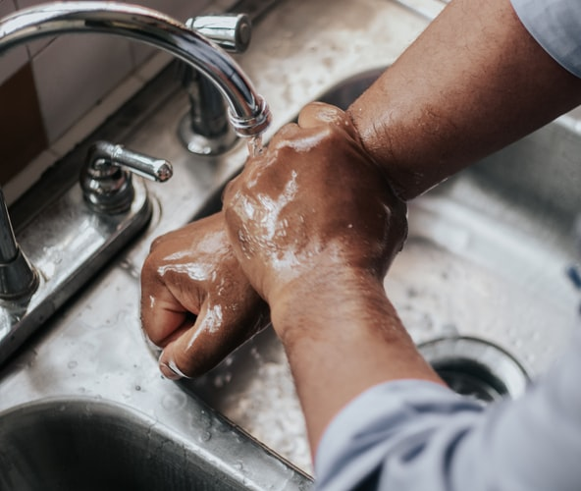
Voorkom verspreiding!
De algemene regels waar iedereen zich aan moet houden:
      Blijf thuis met verkoudheidsklachten of koorts
      Houd 1,5 meter (twee armlengtes) afstand van elkaar
      Was je handen regelmatig met water en zeep
      Hoest en nies in de binnenkant
      van je elleboog
      Gebruik papieren zakdoekjes
      Schud geen handen
Notes:
Er worden door het RIVM maatregelen genomen die iedere Nederlander moet nemen om te voorkomen dat het virus verspreidt. Tip: Zorg goed voor jezelf en je persoonlijke hygiëne, neem voldoen rust en slaap; dit houdt je immuunsysteem sterk !

Slide 7
Opstaan
  Werk thuis als je functie dit toelaat. Overleg hierover met je werkgever.
  Hoe voel je je?
  Heb je klachten zoals keelpijn, snotteren, hoesten, niezen en/of koorts/verhoging boven 38°C? Meld je ziek en ga niet de deur uit.
  Een huisgenoot met koorts? Meld dit bij je werkgever en ga de deur niet uit.
  Minimaal 24 uur lang geen klachten en heeft er niemand in huis de afgelopen 24 uur koorts gehad? Dan kun je naar je werk.
  Doe je (ondersteunend) werk dat in een vitaal proces valt? Overleg met je werkgever of je kunt werken als je zelf milde verkoudheidsklachten hebt of als een huisgenoot koorts heeft.
  Neem voldoende eten en drinken mee.
  Neem handcrème mee voor na het handenwassen! Dit voorkomt huidproblemen.
  Gebruik papierenzakdoeken als je je neus snuit. Gooi ze na gebruik direct weg en was vervolgens je handen.
Notes:
Werk thuis als je functie dit toelaat. Overleg hierover met je werkgever.
• Als je opstaat is de eerste vraag: hoe voel je je?
• Heb je verkoudheidsklachten zoals keelpijn, snotterigheid, hoesten/niezen en/of koorts/verhoging boven 38°C? Meld je dan ziek en ga niet de deur uit.
• Heb je een huisgenoot met koorts? Meld dit bij je werkgever en ga de deur niet uit.
• Heb je zelf minimaal 24 uur lang geen klachten en heeft er niemand in huis de afgelopen 24 uur koorts gehad? Dan kun je naar je werk.
• Doe je (ondersteunend) werk dat in een vitaal proces valt, bijvoorbeeld reparatie van CV-ketels of netwerkkabels? Overleg dan met je werkgever of je toch kunt werken als je zelf milde verkoudheidsklachten hebt of als een huisgenoot koorts heeft.
• Neem voldoende eten en drinken mee, dan hoef je niet naar de supermarkt.
• Neem handcrème mee voor na het handenwassen als het niet beschikbaar is op de werkplek! Dit voorkomt huidproblemen.
• Neem papieren zakdoekjes mee. Deze gebruik je als je bijvoorbeeld je neus moet snuiten. Gooi ze na gebruik direct weg en was vervolgens je handen.

Slide 8
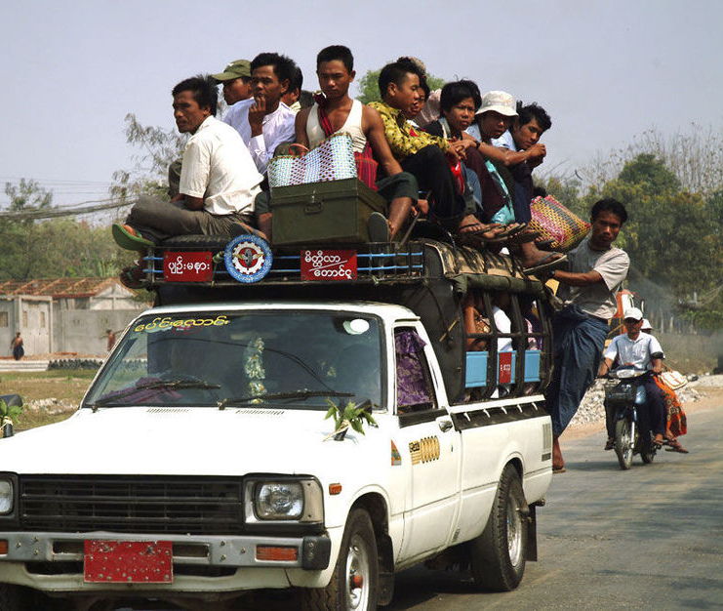
Reizen(1)
Reizen doe je alleen, is dit niet mogelijk?
Volg de onderstaande stappen:
  1. Kan ik met openbaar vervoer reizen?
  2. Overleg met je werkgever:
    Kan er apart vervoer geregeld worden?
    Kan er iemand anders ingepland worden die wel eigen vervoer (en een rijbewijs) heeft?
    Kan de klus met minder mensen uitgevoerd worden zodat wel iedereen eigen vervoer heeft?
    Kan de klus op een later moment uitgevoerd wanneer apart reizen wel mogelijk is?
Notes:
Alleen reizen niet mogelijk? Houd in de auto zoveel mogelijk afstand. Ook bij het uitstappen altijd 1,5 meter afstand. Neem telkens op dezelfde plek in de auto plaats. Controleer altijd of je voldoende pbm’s en schoonmaakmiddelen bij je hebt.

Slide 9
Reizen(2)
Geen alternatieven? Dan is het toegestaan samen te reizen. Reis met zo min mogelijk mensen samen in één auto. En hanteer de volgende aanwijzingen:
  Houd onderling afstand, houd bij in- en uitstappen 1,5 meter aan.
  Zorg voor extra ventilatie in vervoersmiddel, door het raam te openen of anders door het ventilatiesysteem te gebruiken.
  Neem dezelfde plek plaats.
  Reinig bedieningsmiddelen extra.
  Houd afstand bij een bezoek op een tankstation.
  Materiaal bijvullen: houd afstand en was je handen.
  Check of je voldoende PBM en schoonmaakmiddelen hebt voor het werk tijdens de hele dag!
  Als je je aan bovenstaande afspraken houdt, zijn PBM’s tijdens het reizen niet nodig.
Notes:
Alleen reizen niet mogelijk? Houd in de auto zoveel mogelijk afstand. Ook bij het uitstappen altijd 1,5 meter afstand. Neem telkens op dezelfde plek in de auto plaats. Controleer altijd of je voldoende pbm’s en schoonmaakmiddelen bij je hebt.

Slide 10
Reizen(2)
Geen alternatieven? Dan is het toegestaan samen te reizen. Reis met zo min mogelijk mensen samen in één auto. En hanteer de volgende aanwijzingen:
  1. Kan ik met openbaar vervoer reizen?
  2. Overleg met je werkgever:
  Kan er apart vervoer geregeld worden?
  Kan er iemand anders ingepland worden die wel eigen vervoer (en een rijbewijs) heeft?
  Kan de klus met minder mensen uitgevoerd worden zodat wel iedereen eigen vervoer heeft?
  Kan de klus op een later moment uitgevoerd wanneer apart reizen wel mogelijk is?
Notes:
Als er geen alternatieven zijn, dan is het toegestaan samen te reizen. Reis wel met zo min mogelijk mensen samen in één auto. En hanteer dan de volgende aanwijzingen:
• Houd onderling zoveel mogelijk afstand, houd bij in- en uitstappen 1,5 meter aan.
• Zorg voor extra ventilatie in vervoersmiddel, bij mooi weer door het raam te openen bijvoorbeeld of anders door het ventilatiesysteem te gebruiken.
• Neem telkens op dezelfde plek plaats.
• Zorg voor optimale hygiëne door de bedieningsmiddelen extra te reinigen (stuur, versnellingspook, deurklink, touchscreen, etc.) en regelmatig te desinfecteren met 70% isopropylalcoholdoekjes (IPA-doekjes).
• Tanken/koffie drinken/ontbijt/WC-bezoek op tankstation; ook hier rekening houden met de afstand en na bezoek handen wassen. Behalve tanken is het beter bezoek aan een tankstation te vermijden.
• Materiaal bijvullen/werkplaatsbezoek; houd afstand uiteraard en was je handen.
• Check of je voldoende PBM en schoonmaakmiddelen hebt voor het werk tijdens de hele dag!
• Als je je aan bovenstaande afspraken houdt, is PBM tijdens het reizen niet nodig.

Slide 11
Bouwplaats
  Groet op afstand.
  Wie is de Coronaverantwoordelijke?
  Check de regels en instructies die je werkgever heeft opgehangen.
  Hoeveel mensen maximaal in ruimtes.
  Verkoudheidsklachten? Naar huis!
  Vraag of de keet en de wc’s zijn schoongemaakt, met name de deurklinken.
  Koffiezetten? Eerst handen wassen!
  Koffiedrinken of roken? Houdt minimaal 1,5 m afstand, ook in de keet.
  Slecht weer? Schaft in wisselbeurten als 1,5 m niet mogelijk is.
  Werk op steiger of ander nauwe werkplekken? Bespreek en maak afspraken:
  over de werkvolgorde en over ‘langs elkaar lopen’.

Slide 12
Tijdens het werk
  Maak afspraken over werkvolgorde
  Zorg voor de juiste PBM’s
  Werk in vaste teams
  Werkzaamheden met stof
  Neussnuiten
  Verkoudheidsklachten → naar huis
  Spreek elkaar aan

Slide 13
Samenwerken
  Bij samenwerken tillen, laden en lossen kun je niet altijd afstand houden.
  Ga eerst na of het anders opgelost kan worden, denk daarbij creatief. Ga in ieder geval na:
  • Is de klus noodzakelijk of kan deze uitgesteld worden?
  • Is de klus op een andere manier uit te voeren?
  - til en verplaats mechanisch in plaats van samen;
  - overleg in groepjes van maximaal drie personen;
  - gebruik hulpmiddelen om iets op zijn plek houden.
Notes:
Maak vooraf over welke werkvolgorde jullie volgen zodat de afstand bewaard kan worden.
Zorg dat je de juiste PBM’s bij de hand hebt voor je werkzaamheden.
Werk in vaste teams en deel gereedschappen, telefoons PBM’s etc .niet met elkaar.
Stof zorgt voor niezen en hoesten, voorkom dit, stel dit werk uit, of neem de gebruikelijke maatregelen zoals bronafzuiging!
Moet je toch niezen, doe dit dan in je elleboog. Ook hoesten doe je in je elleboog.
Moet je je neus snuiten, dan doe je dit in een papieren zakdoekje. Gooi deze daarna direct weg en was direct je handen.
Moet je vaker niezen, hoesten of je neus snuiten? Dan heb je waarschijnlijk verkoudheidsklachten en ga je naar huis.
Spreek elkaar continu aan en corrigeer elkaar op het afstand houden en ander gevaarlijk gedrag.
Bij samenwerken bv. tillen, laden en lossen etc. is niet altijd afstand te houden;
Als het niet uitgesteld kan worden of het gebruik van hulpmiddelen is niet mogelijk gebruik dan het juist mondmasker (FFP1 ter bescherming van jezelf, en anders een chirurgische mondmasker ter bescherming van anderen)
Heb je twijfel of je het moet doen; stop dan met je werk en overleg !
Blijven er vragen bel je arbodienst, of de Helpdesk Corona van de Bouw en Installatietechniek:085 - 080 15 44 (gratis bereikbaar van 8:30-17:00).

Slide 14
Werk zonder afstand onvermijdelijk?
  Maak afspraken over veilig werken samen met de coronaverantwoordelijke. Gebruik de TRA-methodiek als je daar gewoonlijk ook mee werkt.
  Onderzoek of afschermen mogelijk is.
  Raak voor zover mogelijk niet dezelfde oppervlakken aan. Blijf ieder aan één kant als het kan.
  Volg de hygiëneregels:
  o Raak je gezicht niet aan.
  o Nies en hoest in je elleboog.
  o Gebruik papierenzakdoekjes en gooi deze na een keer gebruiken weg in een afgesloten prullenbak of zak. Was daarna je handen.
  Heb je twijfel: stop met je werk en overleg!
  Vragen? Bel je arbodienst of de Helpdesk Corona van de Bouw & Techniek:
  085 - 080 1544 (bereikbaar tussen 8:30 - 17:00 uur).
Notes:
Maak vooraf over welke werkvolgorde jullie volgen zodat de afstand bewaard kan worden.
Zorg dat je de juiste PBM’s bij de hand hebt voor je werkzaamheden.
Werk in vaste teams en deel gereedschappen, telefoons PBM’s etc .niet met elkaar.
Stof zorgt voor niezen en hoesten, voorkom dit, stel dit werk uit, of neem de gebruikelijke maatregelen zoals bronafzuiging!
Moet je toch niezen, doe dit dan in je elleboog. Ook hoesten doe je in je elleboog.
Moet je je neus snuiten, dan doe je dit in een papieren zakdoekje. Gooi deze daarna direct weg en was direct je handen.
Moet je vaker niezen, hoesten of je neus snuiten? Dan heb je waarschijnlijk verkoudheidsklachten en ga je naar huis.
Spreek elkaar continu aan en corrigeer elkaar op het afstand houden en ander gevaarlijk gedrag.
Bij samenwerken bv. tillen, laden en lossen etc. is niet altijd afstand te houden;
Als het niet uitgesteld kan worden of het gebruik van hulpmiddelen is niet mogelijk gebruik dan het juist mondmasker (FFP1 ter bescherming van jezelf, en anders een chirurgische mondmasker ter bescherming van anderen)
Heb je twijfel of je het moet doen; stop dan met je werk en overleg !
Blijven er vragen bel je arbodienst, of de Helpdesk Corona van de Bouw en Installatietechniek:085 - 080 15 44 (gratis bereikbaar van 8:30-17:00).

Slide 15
Werken in ruimten met reizigers of op werkplek kantoor of rijdend personeel
Verkoudheidsklachten, kwetsbaar voor Corona of besmette collega?
Ja, alleen bij ernstige calamiteit of storing
      Buitendeur staat open
      Collega’s/reizigers in een andere ruimte
      Communiceer via de telefoon
      Gebruik zo nodig PBM’s, extra bescherming: Wegwerphandschoenen, Wegwerpoverall Wegwerpsloffen
      Veiligheidsbril (wegwerp of anders desinfecteren voor en na gebruik)
      Werkplek goed ventileren
      Werkplek goed bereikbaar
Nee, je kan aan het werk uitvoeren met de volgende maatregelen:
Vraag instemming
Werkplek goed ventileren
Installatie goed bereikbaar
1,5 meter afstand tot collega’s
Alleen het noodzakelijke werk
Notes:
Vraag of iemand op de werkplek verkoudheidsklachten heeft of kwetsbaar is voor Corona. Dit is het geval als mensen ouder zijn dan 70 jaar, en mensen met chronische longaandoeningen, hart- en vaatziekten, ernstig overgewicht, een slecht werkend immuunsysteem (bijvoorbeeld door een chemokuur, na een niertransplantatie).
Is het antwoord nee?
Vraag vooraf uitdrukkelijk instemming van collega’s reizigers voor je naar binnen gaat.
Houd minimaal 1,5m afstand tot collega’s reizigers
Beperk het bezoek tot het noodzakelijke werk
Is het antwoord ja?
Ja, alleen bij ernstige calamiteit of storing; als de dagelijkse levensbehoefte in gevaar komen, anders het werk niet uitvoeren.
De buitendeur staat open of wordt door iemand anders vanaf buiten geopend.
De collega’s reizigers bevinden zich in een andere ruimte.
Communiceer indien nodig met de collega’s reizigers via de telefoon.
Draag eventueel aanvullende beschermingsmiddelen:
Wegwerphandschoenen
Wegwerpoverall
Wegwerpsloffen
Veiligheidsbril (wegwerp of anders desinfecteren voor en na gebruik)
Vraag om het huis goed te ventileren
Vraag ze om alvast de werkplek goed bereikbaar te maken

Slide 16
Schaften
  Gebruikte PBM’s
  Handen wassen en insmeren
  Iedereen nog gezond?
  Schaft in de buitenlucht
  1,5 meter afstand. Niet mogelijk? Schaft om de beurt in groepen
  Vervang indien nodig handschoenen of vul deze aan
  Bespreek de ochtend op verbeterpunten en neem maatregelen voor
  de rest van de dag!
Notes:
Leg je gebruikte PBM’s niet in de bouwkeet
Handen wassen en insmeren
Check of iedereen nog gezond is.
Schaft het liefst in de buitenlucht, of ventileer de bouwkeet.
Houd in ieder geval 1,5m afstand. Is dit niet mogelijk met alle collega’s tegelijk? Schaft dan om de beurt in groepen.
Vervang indien nodig handschoenen of vul deze aan.
Bespreek de ochtend op verbeterpunten en neem maatregelen voor de rest van de dag!

Slide 17
Andere contactmomenten
  Geen bezoek op de bouwplaats.
  Bevoorrading: laat waar mogelijk leveranties buiten de bouwplaats plaatsvinden.
  Werkoverleg tussentijds: houd afstand, ook bij het bekijken van bouwtekeningen, controle van werk, etc.
  Vermijd bezoek aan supermarkt voor lunch en was je handen na een noodzakelijk bezoek buiten de bouwplaats.
Notes:
Bezoek niet toelaten op de bouwplaats, ook niet de opdrachtgever, werk voor overleg met leveranciers, opdrachtgevers en onderaannemers evt. met videobellen.
Bevoorrading: maak duidelijke afspraken over afstand. Laat waar mogelijk leveranties buiten de bouwplaats plaatsvinden.
Werkoverleg tussentijds: houdt afstand, ook bij het bv. bekijken van bouwtekeningen etc.
Vermijd bezoek aan supermarkt voor lunch, en was je handen na een evt. bezoek buiten de bouwplaats

Slide 18

Ongevallen en BHV
Gebruik handschoenen en verleen hulp
Houd zoveel mogelijk afstand
Bel zo nodig 112
Reanimatie nodig? Gebruik de AED, pas geen mond-op-mondbeademing toe
Was je handen na afloop
Persoon die gereanimeerd moet worden is mogelijk besmet? Meld dit aan 112
Sluit alleen de AED aan en wacht op hulp
Notes:
Ongevallen op de bouwplaats, of BHV nodig? Bel 112 en probeer zo veel afstand te houden als de situatie toelaat. Is er reanimatie nodig, geef dan geen mond-op-mondbeademing. Ben je bang dat de persoon die gereanimeerd moet worden besmet is met het coronavirus? Sluit dan alleen de AED aan en wacht op de hulpdienst. Geef aan de hulpdienst door dat je vermoed dat de persoon besmet is.

Slide 19
Einde werkdag
  Bespreek de dag
  Neem extra tijd voor het reinigen van gereedschap
  PBM’s
  Handen wassen en handcrème
  Naar huis reizen
  Maak bedieningsmiddelen van auto schoon met 70% alcoholdoekjes
  Schone kleding
    Bij thuiskomst goed voor jezelf en je hygiëne zorgen, vermijd overmatig alcohol gebruik en zorg voor voldoende slaap; dit houdt je immuunsysteem sterk!
Notes:
Bespreek de dag na op verbeterpunten en neem maatregelen voor de volgende dag.
Neem extra tijd voor het reinigen van gereedschap e.d. Gebruik hiervoor water en zeep of ontsmettingsmiddel (70% isoproylalcohol)
Gooi gebruikte PBM’s weg op de juiste plek en vul deze weer aan.
Trek iedere dag schone kleding aan
Maak in de auto de bedieningsmiddelen schoon met 70% isopropylalcoholdoekjes.
Smeer je handen goed in na het handenwassen.
Neem ook bij het naar huis reizen de regels voor het reizen in acht.
Voor het slapen gaan, smeer nogmaals je handen in met een vette crème.
Bij thuiskomst goed voor jezelf en je hygiëne zorgen, vermijd overmatig alcohol gebruik en zorg voor voldoende slaap; dit houdt je immuunsysteem sterk !

Slide 20
Vragen? Neem contact op met de helpdesk:
  Tel: 085 - 080 1544
  Mail en chat via: www.helpdeskcorona-bt.nl
        (bereikbaar tussen 8:30 - 17:00 uur)

